Slide 1
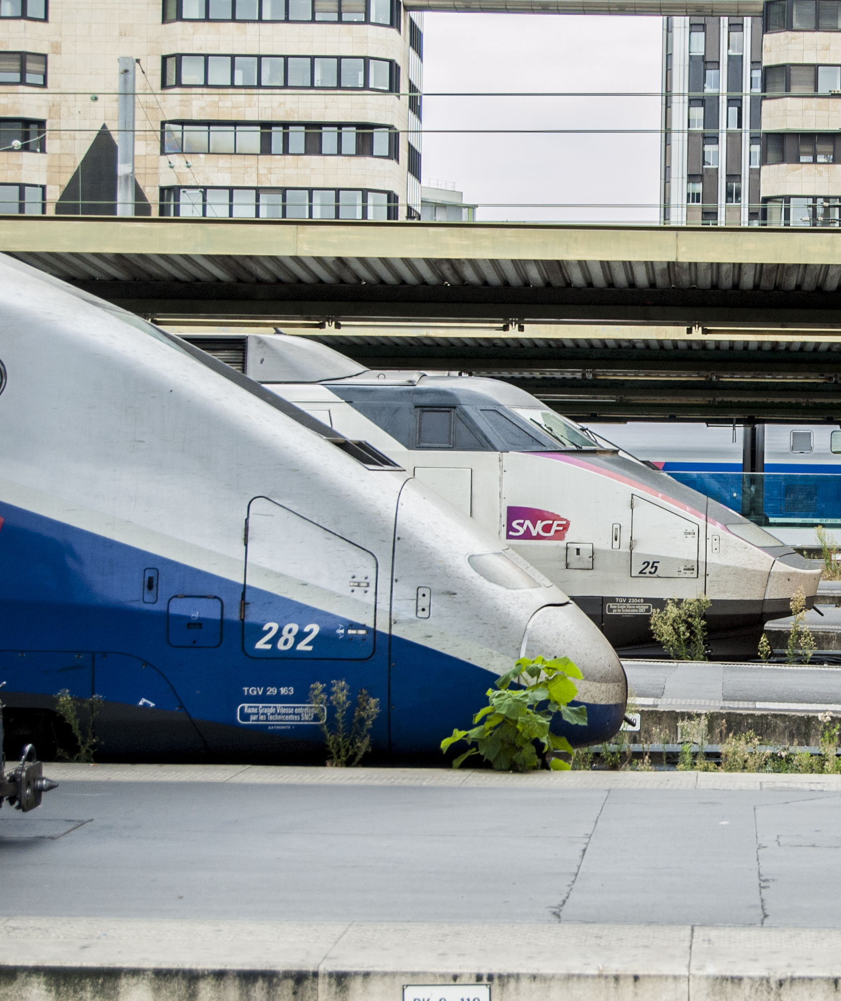
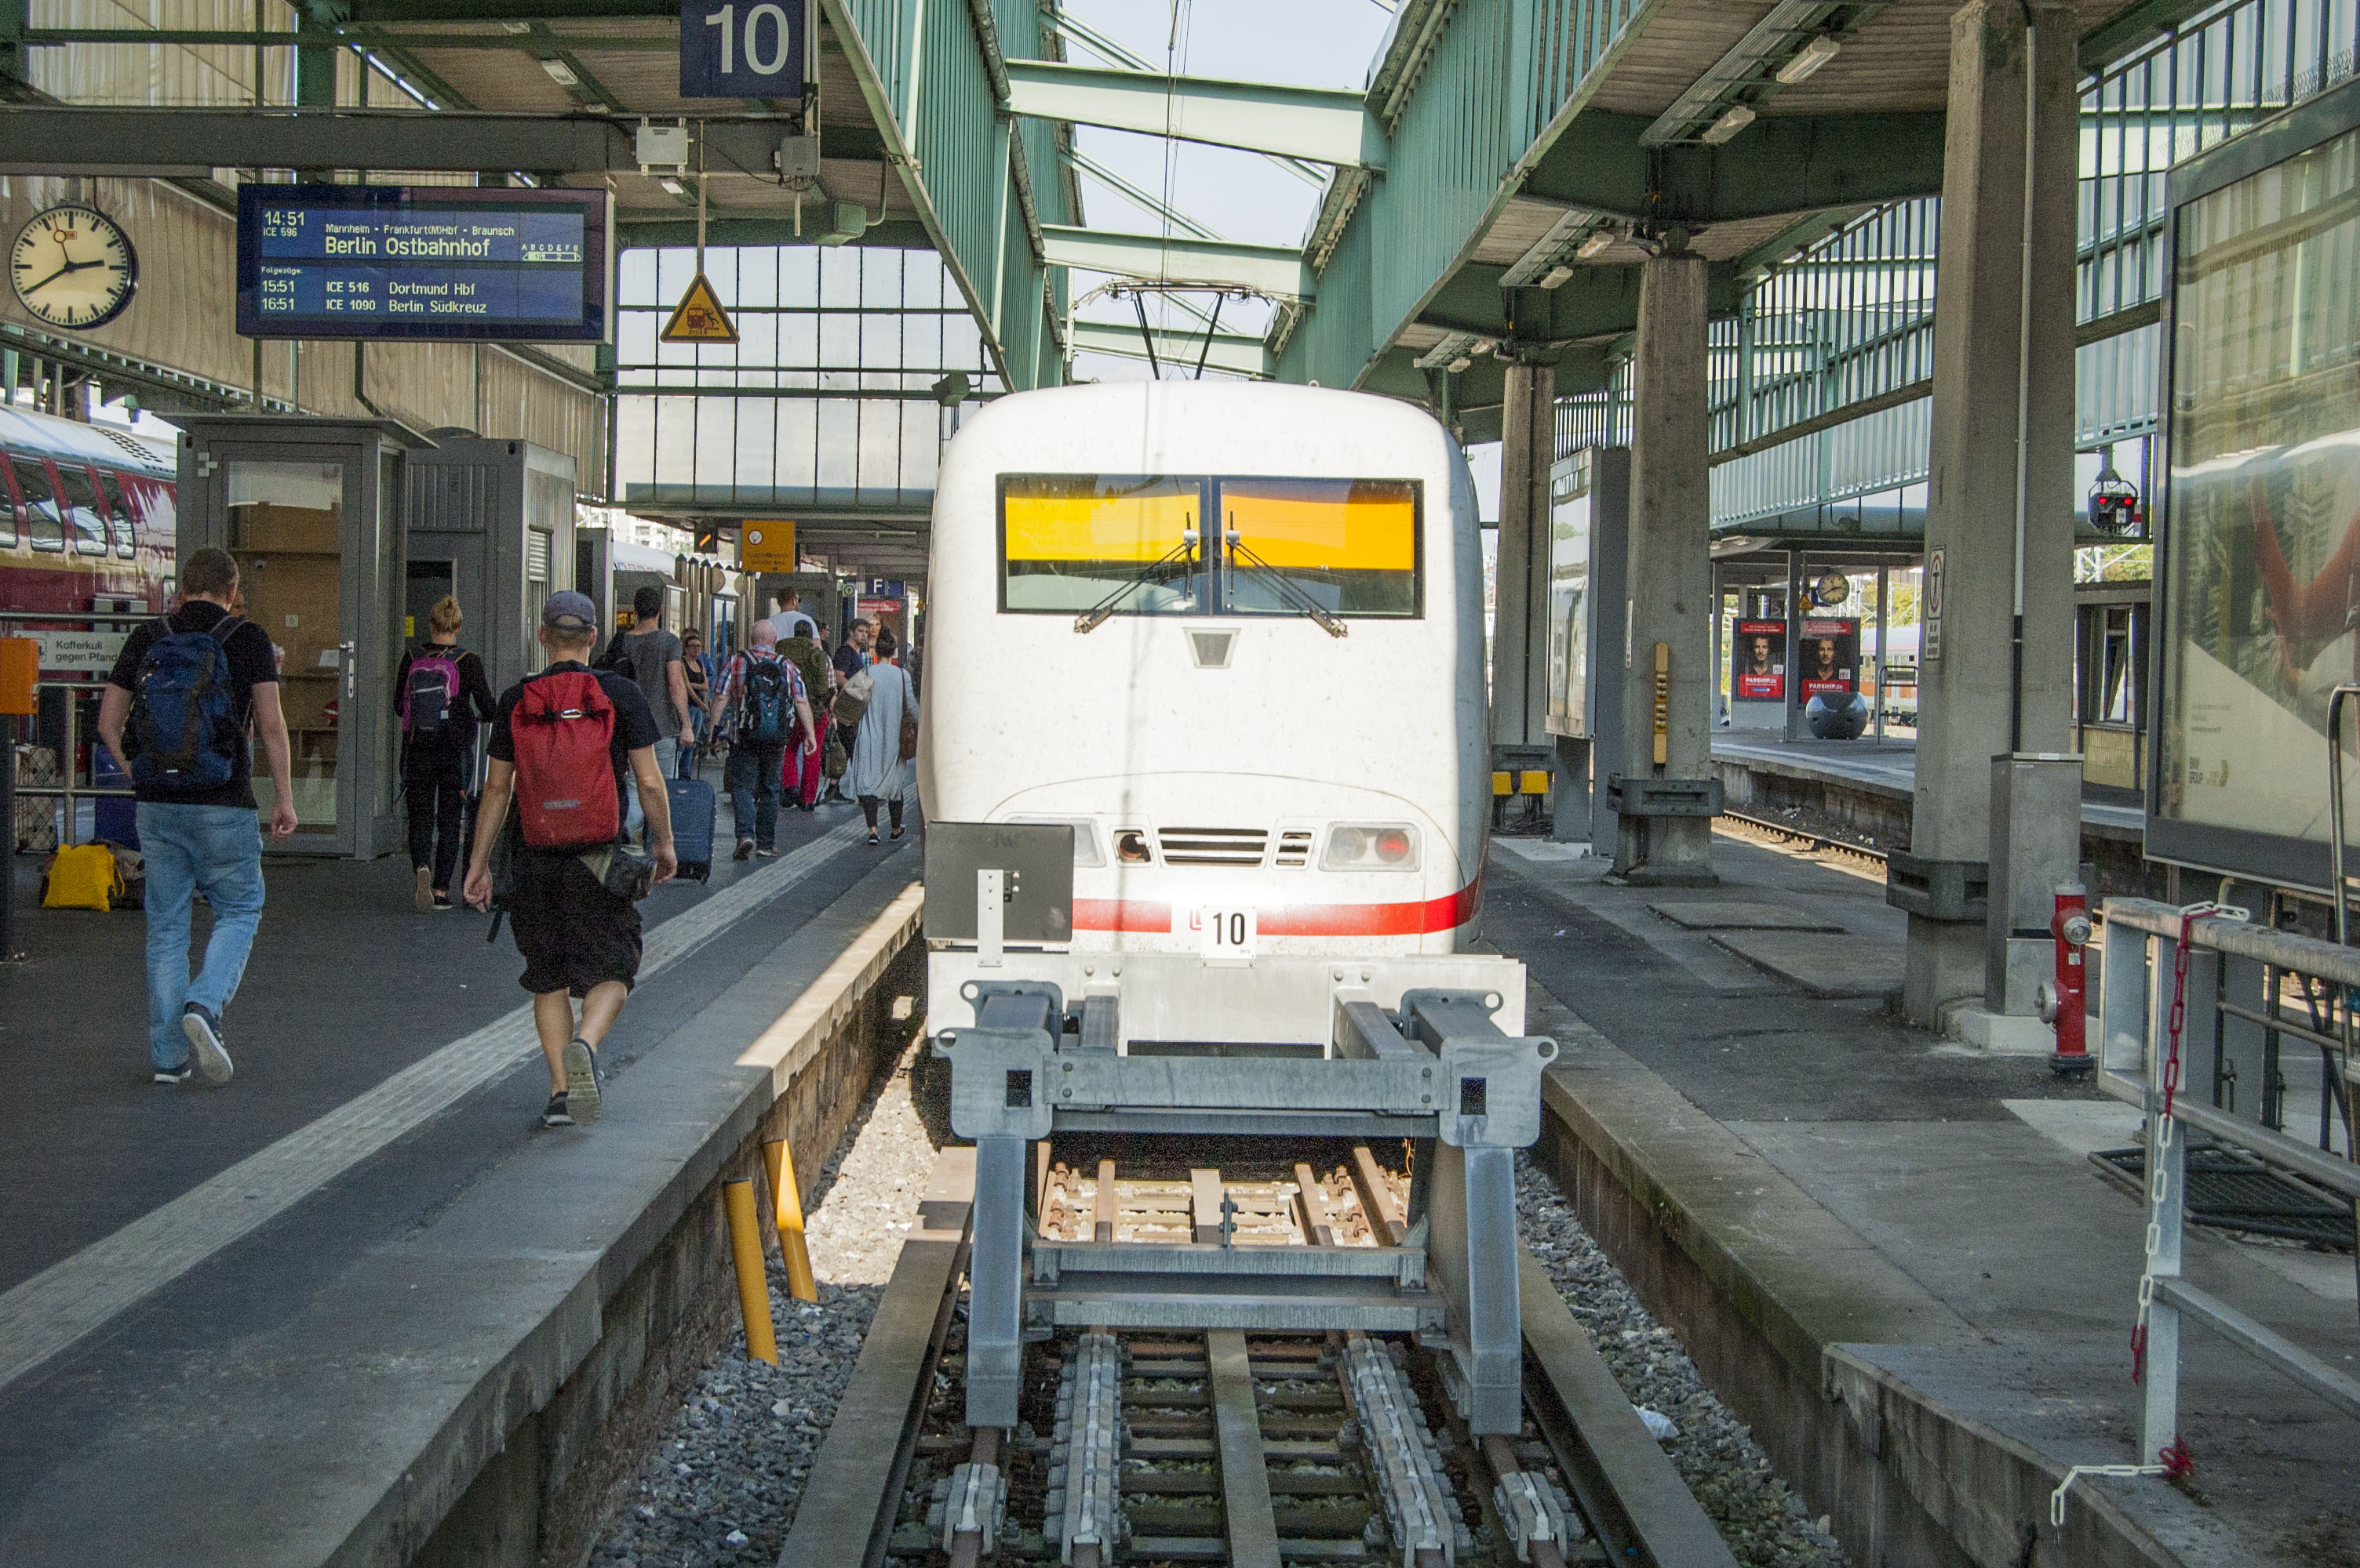
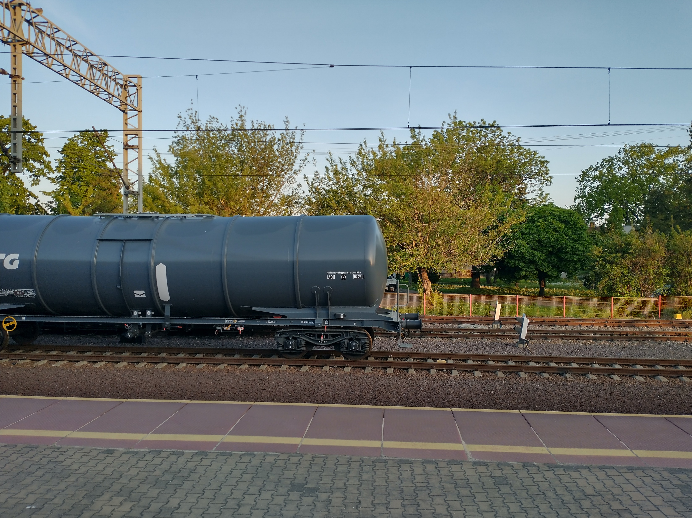
EUROPEJSKI SYSTEM
STEROWANIA RUCHEM KOLEJOWYM
ETCS
EUROPEAN TRAIN CONTROL SYSTEM
c4bSid3

